Slide 1
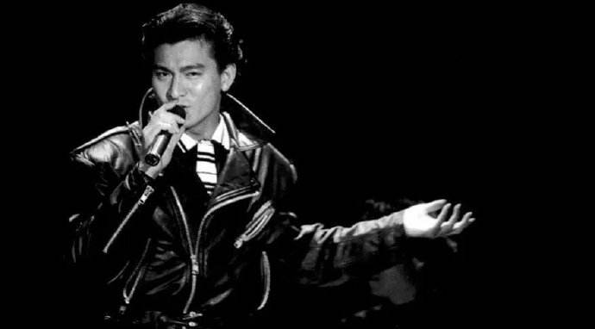

单击输入您的封面副标题
十七岁那日不要脸参加了挑战
明星也有训练班
短短一年太新鲜
记得四哥 发哥 都早已见过面
后来荣升主角太突然
廿九岁颁奖的晚宴
fans太疯癫
来听我唱段情歌一曲
歌词太经典
我的震音假音都早已太熟练
然而情歌总唱不厌
喜欢我别遮脸任由途人发现
尽管唱用心把这情绪歌中染
唱情歌齐齐来一遍
无时无刻都记住掌声响遍天
来唱情歌由从头再一遍
如情浓有点泪流难避免
音阶起跌拍子改变 每首歌是每张脸
喜欢我别遮脸任由途人发现
尽管唱用心把这情绪歌声中渲染
唱情歌齐齐来一遍
无时无刻都记住掌声响遍天
来唱情歌由从头再一遍
如情浓有点泪流难避免
音阶起跌拍子改变 年月变但我未变
唱情歌齐齐来一遍
无时无刻都记住掌声响遍天
来唱情歌由从头再一遍
如情浓有点泪流难避免
音阶起跌拍子改变 每首歌是每张脸
如今我四十看从前沙哑了声线
回忆我冀望那掌声都依然到今天
那首潮水忘情水不再经典
仍长埋你的心中从未变

